Slide 1
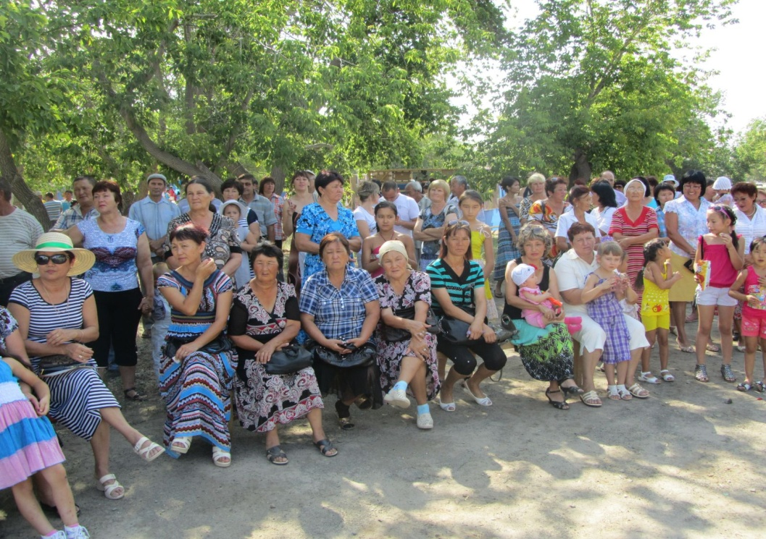
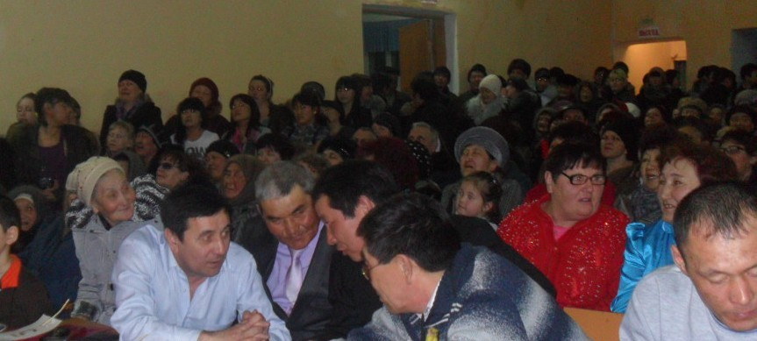
Реализация на территории муниципального образования Ащебутакский сельсовет проектов развития общественной нфраструктуры, основанных на местных инициативах.

Slide 2
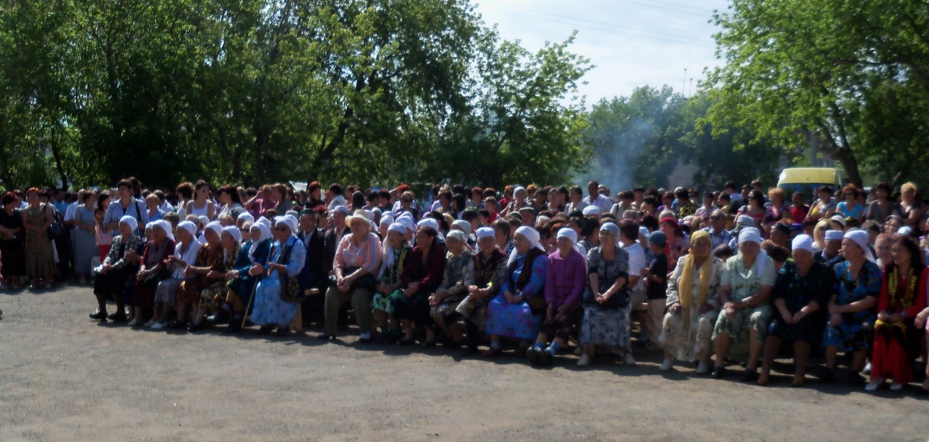
Инициативное бюджетирование - форма участия жителей в решении вопросов местного значения посредством определения направлений расходования бюджетных средств

Slide 3
Участники:
• Жители сельских поселений
Администрация МО
•Спонсоры (предприниматели, юридические лица, другие источники )

Slide 4
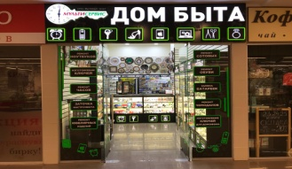
К конкурсному отбору допускаются объекты общественной инфраструктуры
объекты электро-, тепло-, газо- и водоснабжения, водоотведения, снабжения населения топливом;
объекты благоустройства;
автомобильные дороги местного значения и сооружения на них;
объекты для обеспечения жителей услугами бытового обслуживания;
игровые площадки;
объекты библиотечного обслуживания населения;
объекты культуры;
объекты культурного наследия, находящиеся в собственности участника конкурсного отбора;
объекты физической культуры и массового спорта;
места массового отдыха населения;
места захоронения.
приобретение коммунальной техники и оборудования к ней

Slide 5
Жители на собрании определили наиболее значимую проблему.
-выбрали проект ИБ;
(детская площадка, стоимость проекта составила 355,5 тыс.рублей)
- выбрали представителей
инициативной группы, определили вклад населения для реализации на территории муниципального образования инициативного проекта;

Slide 6
Источники финансирования мероприятий проекта
Вклад населения
Не менее 5% от областных средств (включая средства самообложения граждан)
Местный бюджет не менее 10% от областных средств
Вклад населения
46,6 тыс.рублей
Местный бюджет 67,7 тыс.рублей
Спонсоры + другие источники 23,2 тыс.рублей
Областной бюджет
218,0
тыс.рублей
Спонсорская помощь –ограничения не установлены
Средства на социально значимые мероприятия ограничения не установлены
Областной бюджет
до 1 млн. рублей на 1 проект

Slide 7
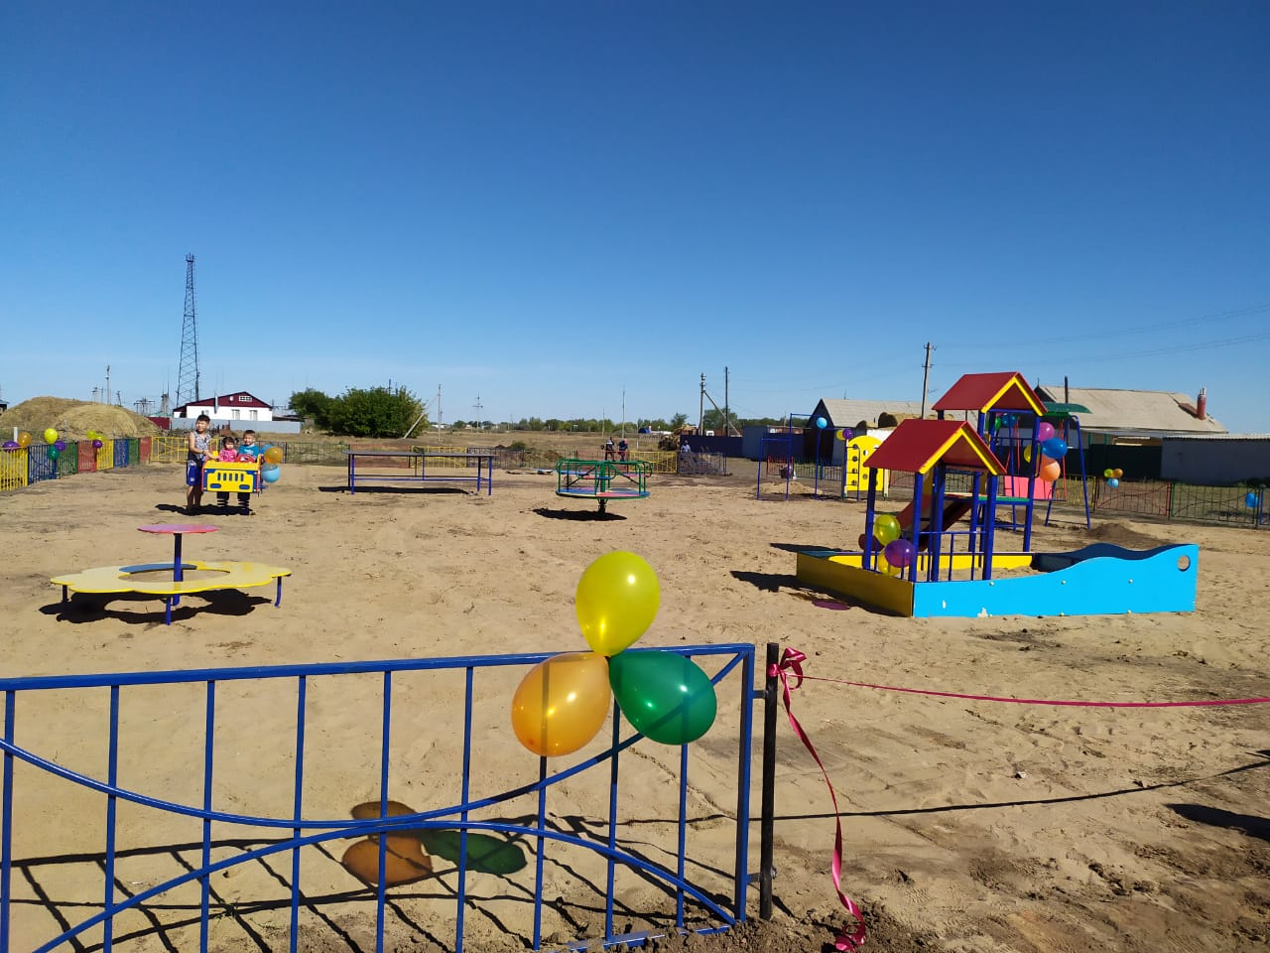
Пример реализованного проекта
в селе Ащебутак была построена новая современная детская площадка в рамках проекта по инициативному бюджетированию

Slide 8
Спасибо за внимание!

